Slide 1

Дирекция по связям с общественностью и региональному развитию
Взаимодействие бизнеса и громады по экологическим вопросам на примере деятельности ОС «Зеленый Центр Метинвест»

Slide 2
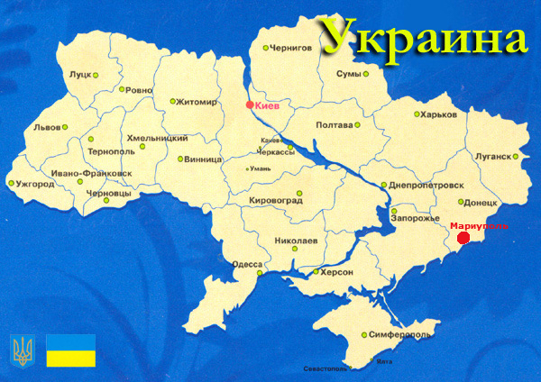
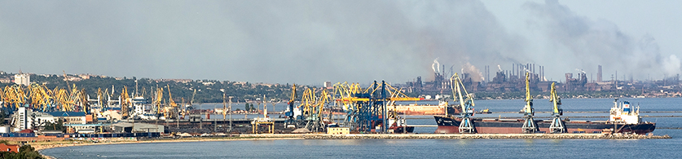

Мариуполь, Украина,
Донецкая область.
Образован 1778 году
Проживает около 460 тыс. человек
Зарегистрировано более 60 предприятий
Мариуполь — до 2014 года был первым городом по объёмам загрязнения атмосферы от стационарных источников загрязнения Украины и Европы.
Сегодня занимает 7-е место по уровню загрязнения атмосферы.

Slide 3
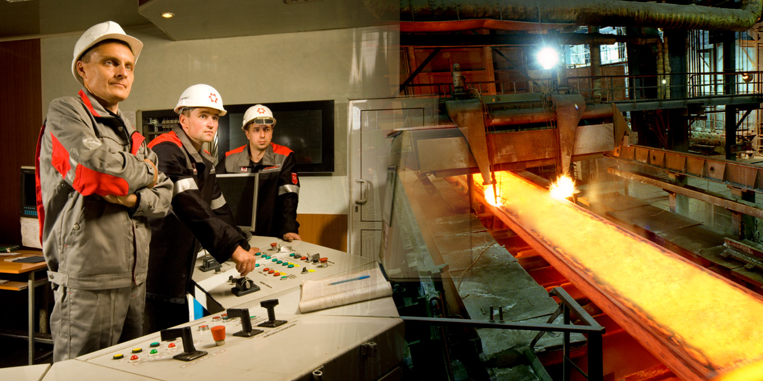
В Мариуполе работают два металлургических гиганта:
комбинат АЗОВСТАЛЬ и комбинат имени ИЛЬИЧА
Свыше 50 тысяч работников;
Каждая третья гривна в бюджете города заработана на комбинатах;
Свыше 40 миллионов гривен инвестиций в инфраструктуру города только за 2014 год

Slide 4
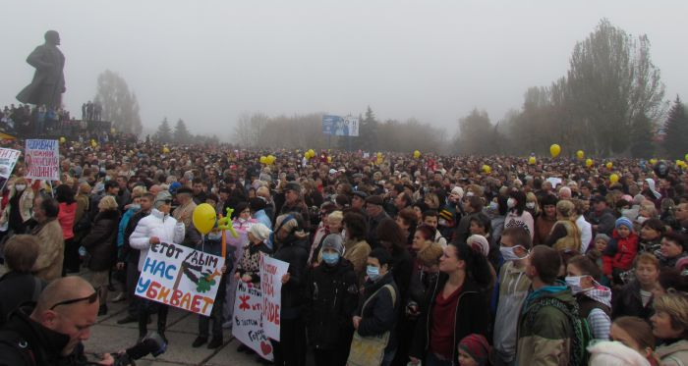
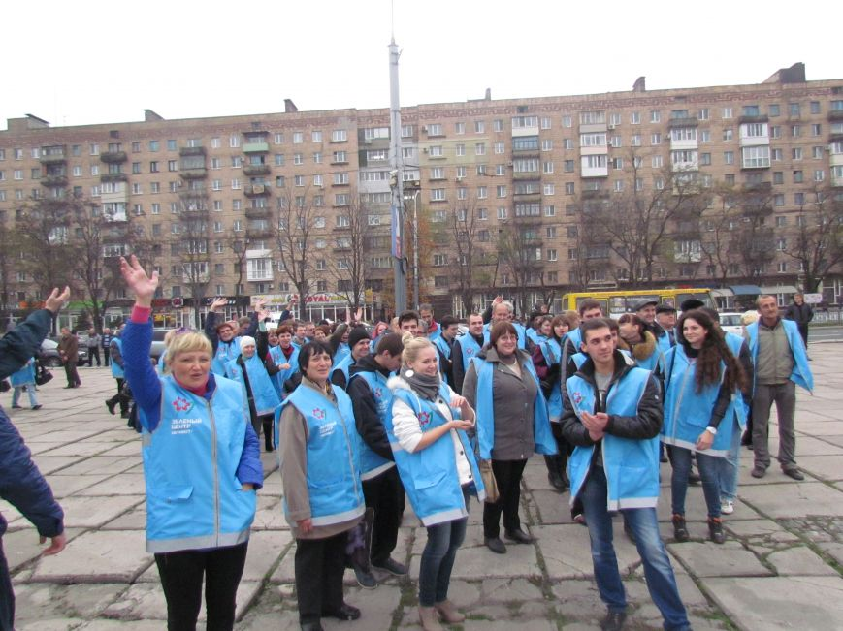
За 2013 год:
на основе предложений двух комбинатов Группы МЕТИНВЕСТ разработана и утверждена программа охраны и оздоровления окружающей среды Мариуполя до 2020 года, положено начало ее реализации;
итогом остановки аглофабрики ПАО «МК Азовсталь» становится значительное снижение уровня загрязнения атмосферного воздуха в городе;
Учреждается общественный союз «Зеленый центр МЕТИНВЕСТ»

Slide 5
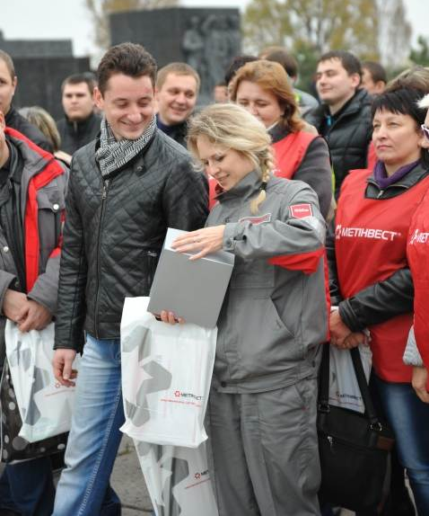
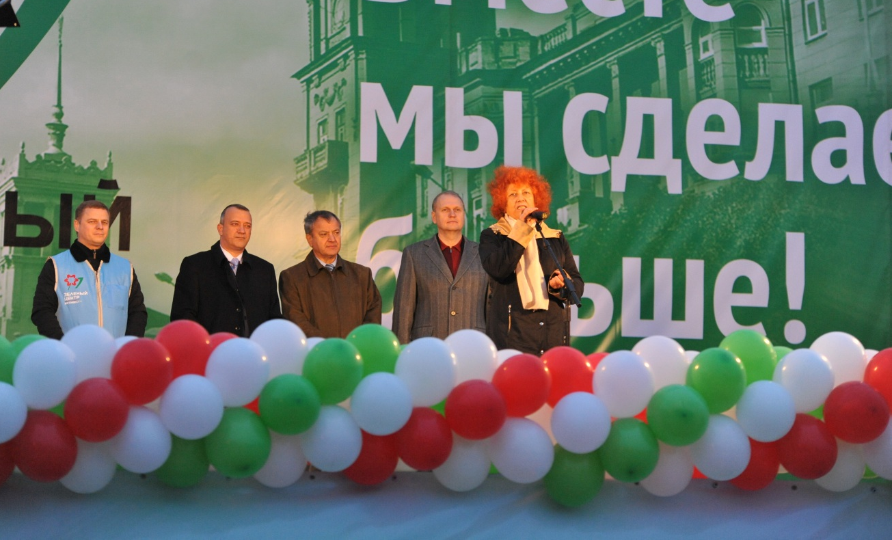
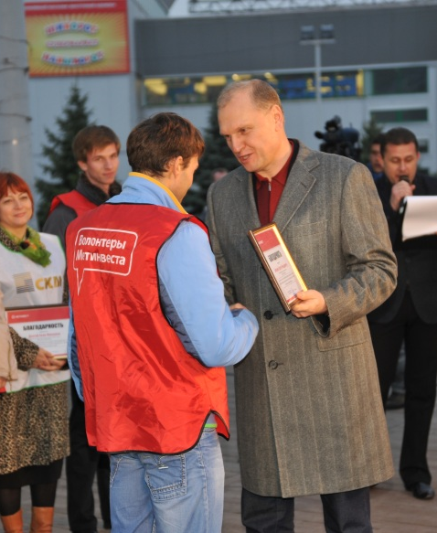
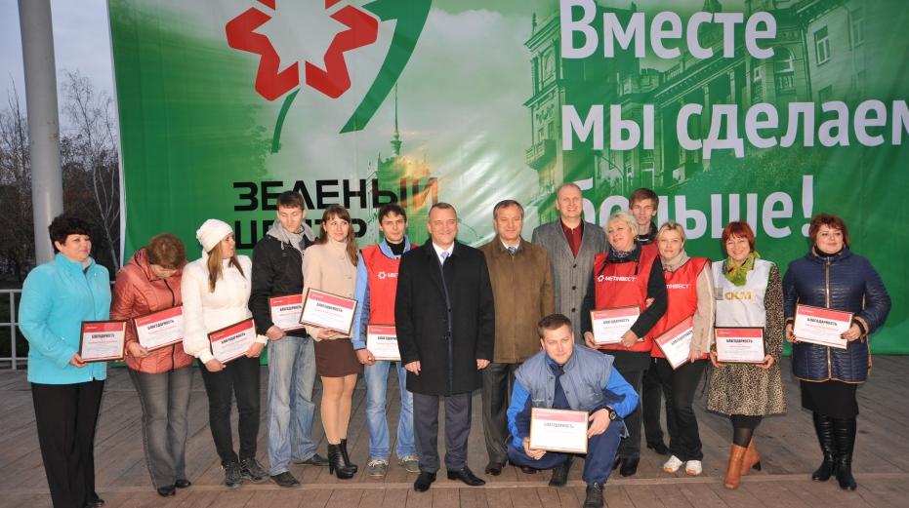
ОТ ПРОТЕСТА К СОТРУДНИЧЕСТВУ
4 ноября 2013 года после завершения «Генеральной уборки», на площади Ленина состоялось торжественное подведение итогов субботников и экологической работы меткомбинатов за прошедший год.
В мероприятии приняли участие генеральные директора комбинатов имени Ильича и «Азовсталь», городской голова, представители Метинвеста и «Зеленого центра».
Только за один день, 4 ноября, активисты «Зеленого центра Метинвеста» и трудовых коллективов предприятий очистили от листвы и мусора почти 11 тысяч квадратных метров территории.
Активных участников осенних субботников от комбинатов, общественников и активистов ЗЦМ отметили благодарностями МИХ и предприятий.

Slide 6
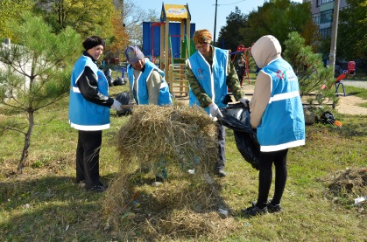
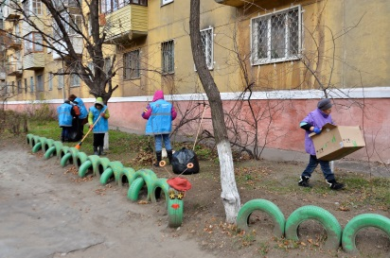
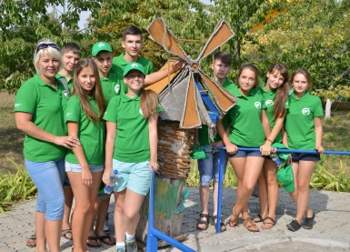
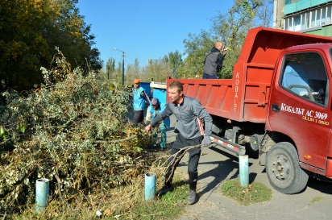
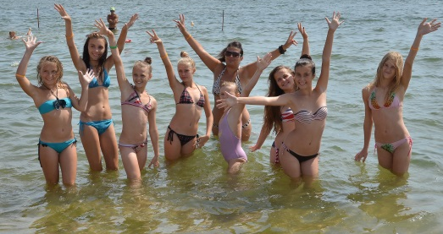
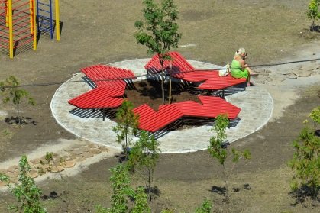
ОБЩЕСТВЕННЫЙ СОЮЗ «ЗЕЛЕНЫЙ ЦЕНТР МЕТИНВЕСТ»
ПАО «МК Азовсталь»
ООО «МЕТИНВЕСТ»
ПАО «ММК им. Ильича»
ПАО Енакиевский МК»
ОС «Зеленый центр МЕТИНВЕСТ»
Городской комитет ОС «Зеленый центр МЕТИНВЕСТ» в МАРИУПОЛЕ
Общественная приемная
Проекты
«Зеленого центра МЕТИНВСЕТ»
Активисты ЗЦМ

Slide 7

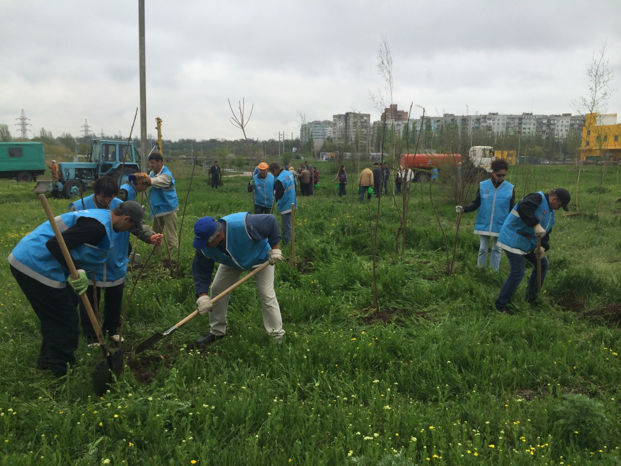
ОБЩЕСТВЕННЫЙ СОЮЗ «ЗЕЛЕНЫЙ ЦЕНТР МЕТИНВЕСТ»
Задачи — поддержка инициатив и оказание практической помощи
гражданам, общественным организациям,
комитетам самоорганизации населения
по вопросам благоустройства, озеленений и санитарного состояния придомовых и городских территорий г. Мариуполя,
направленным на улучшение окружающей среды, продвижение экологических знаний и повышение экологической культуры населения.

Slide 8
ИНСТРУМЕНТАРИЙ РАБОТЫ ОБЩЕСТВЕННОГО СОЮЗА В
Г. МАРИУПОЛЕ
Организация работы общественной приемной
Работа бригад активистов ЗЦМ по оказанию помощи в наведении порядка в городских дворах и придомовых территориях. (открытие новых рабочих мест, работа по договору до 80 чел.)
«Наш двор» - поддержка инициатив в благоустройстве территорий у дома, высадка зеленых насаждений, помощь в наведении порядка, уборке свалок.
Проект «Детская площадка»
Проекты горкома ЗЦМ
Акция «Чистый подъезд»
Спил сухостоя и кронирование деревьев
Разработка проектов озеленения
Проект «Зеленый росток» по созданию экологических клубов в школах и по месту жительства детей
Организация экскурсий на металлургические комбинаты Азовсталь и Ильича
Проект «Город нашими руками»

Slide 9

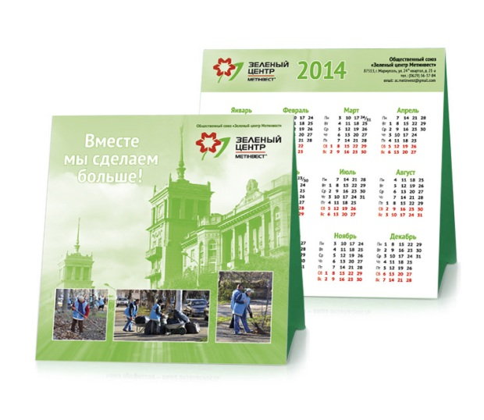
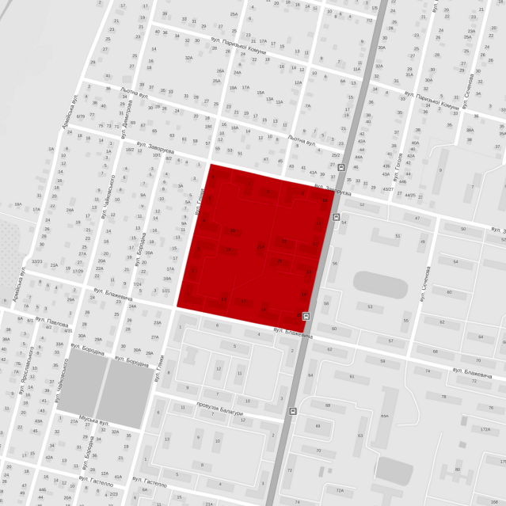


МЕТОДЫ РАБОТЫ ОБЩЕСТВЕННОГО СОЮЗА
Тесная связь с населением, КСН, районным администрациями, общественными организациями (через Общественную приемную ЗЦМ)
Мощный механизм коммуникаций с жителями по проектам ЗЦМ (опрос жителей до начала реализации, оповещение перед началом/анонс, благодарность принявшим активное участие в проекте, организация пикетов в ЖМР реализации проектов

Slide 10

ОБЩЕСТВЕННАЯ ПРИЕМНАЯ «ЗЕЛЕНОГО ЦЕНТРА МЕТИНВЕСТ»
ОСНОВНЫМИ ЗАДАЧАМИ ОБЩЕСТВЕННОЙ ПРИЕМНОЙ ЯВЛЯЮТСЯ:
РАБОТА С ОБРАЩЕНИЯМИ ГРАЖДАН:
ПРОДВИЖЕНИЕ ЭКОЛОГИЧЕСКИХ ЗНАНИЙ У НАСЕЛЕНИЯ
РАБОТА С ДЕПУТАТАМИ:
– прием и регистрация обращений граждан;
– оказания практической помощи в реализации инициатив и предложений общественности, направленных на улучшение окружающей среды и повышение экологической культуры.
- организация встреч, конференций, круглых столов по актуальным вопросам с участием представителей общественности, городского совета, районных администраций, коммунальных служб города, образования и науки, экспертов-экологов и представителей экологических общественных организаций.
– совместные выездные приемы ЗЦМ и депутатов Мариупольского городского совета в избирательных округах.

Slide 11
РАБОТА ОБЩЕСТВЕННОЙ ПРИЕМНОЙ
За период с ноября 2013 по 1 сентября текущего года поступило свыше 1,5 тысячи звонков и более 600 письменных обращений от жителей города.
Ведется постоянный диалог с жителями и председателями КСН о непосредственном участии в реализации их заявок.
Выполнено 562 заявок. Основные работы ‒ уборка территории, вывоз листвы и мусора, ликвидация несанкционированных свалок.
В работу на второе полугодие 2014 года уже взято 1361 заявка, в том числе 549 заявок по благоустройству и озеленению территории.

Slide 12


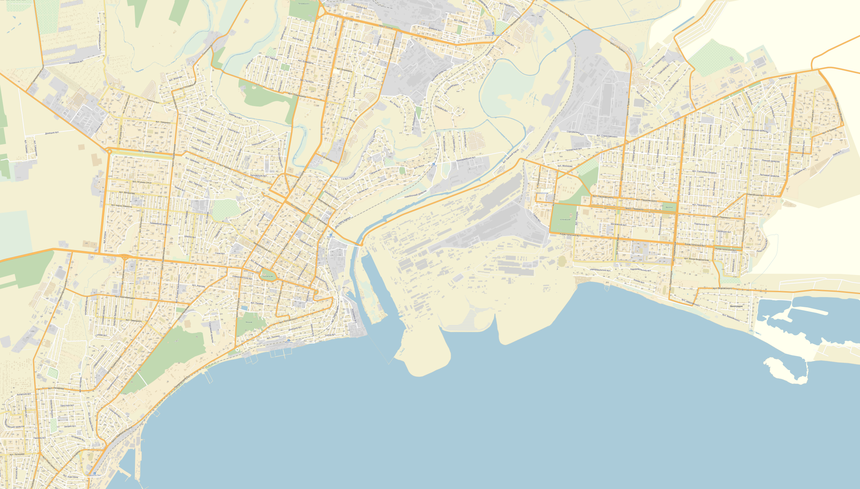
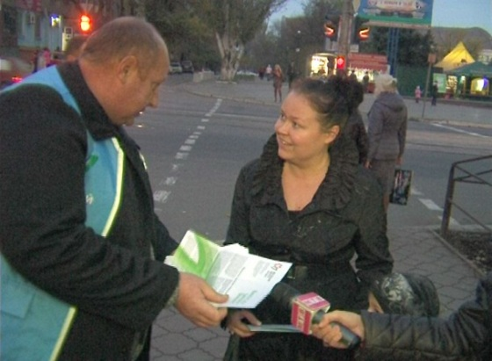
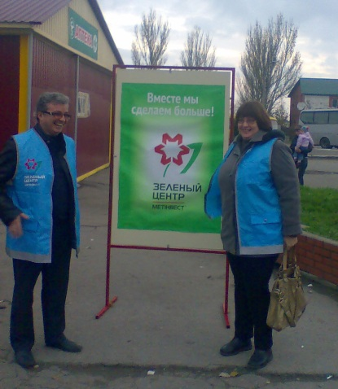
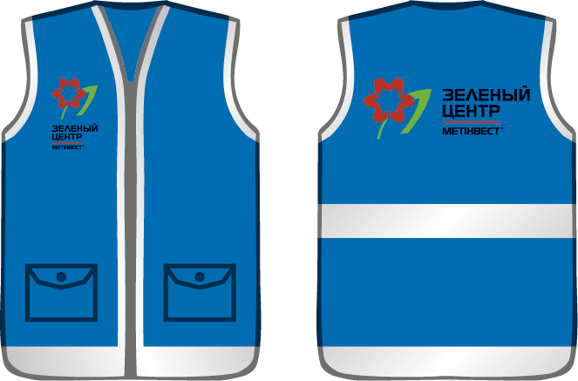
ИНФОРМИРОВАНИЕ И РАБОТА С ОБЩЕСТВЕННЫМ МНЕНИЕМ:
10
11
12
9
13
16
8
17
14
15
4
2,5
6
1,7
3
18
20
При организации крупных мероприятий организовывается работа пикетов.
Обычно только за три дня активисты «Зеленого центра Метивнест» раздают свыше 35 тыс. листовок.
Организуется распространение объявлений по почтовым ящикам жителей, где будет проходить мероприятие.
19

Slide 13
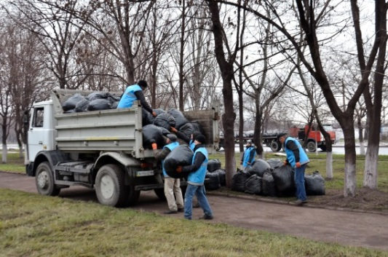
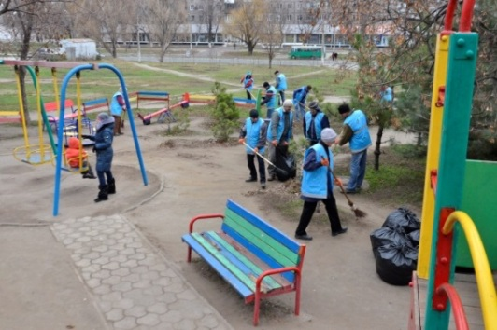
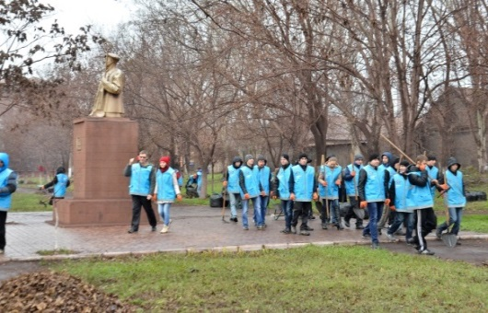
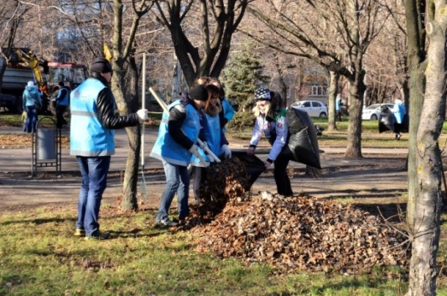
Проекты
ГЕНЕРАЛЬНЫЕ СУББОТНИКИ
Активисты «Зеленого центра Метинвест» по заявкам районных администраций и членов городского комитета ЗЦМ провели 6 генеральных субботников при участии студентов ПГТУ, благоустраивая городские улицы, аллеи и скверы.
В Ильичевском районе:
По проспекту Металлургов (от ул. Блажевича до ул. Покрышкина) и в сквере у памятника Макару Мазаю (пр. Ильича).
В Приморском районе:
По улице Лавицкого (от пр. Строителей до пр. Нахимова)
В Орджоникидзевском районе:
На Аллее вдов (от пр. Победы до ул. Пашковского).
В Жовтневом районе:
На зеленой зоне вдоль пр. Строителей (от ул. Урицкого до бул. Шевченко) и в парке возле памятника Т.Г. Шевченко (пл. Кирова).
По итогам работы активистов с ноября 2013 года ЗЦМ:
общая площадь уборки составила 725 тыс. кв. м.
Было вывезено 1 124 тонны мусора, активное участие принимали свыше 790 человек.

Slide 14
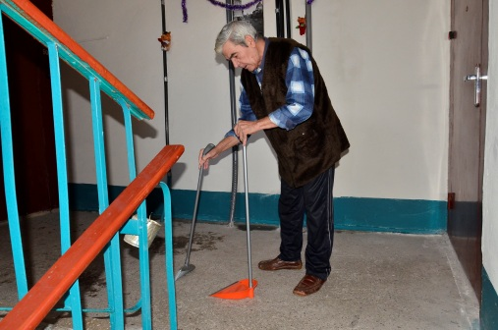
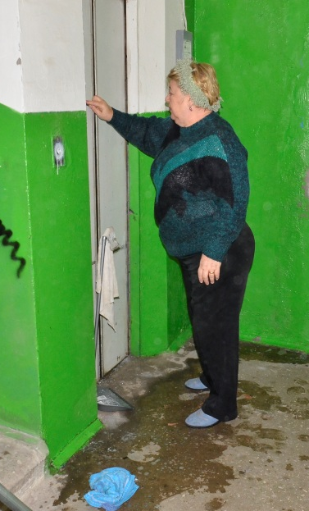
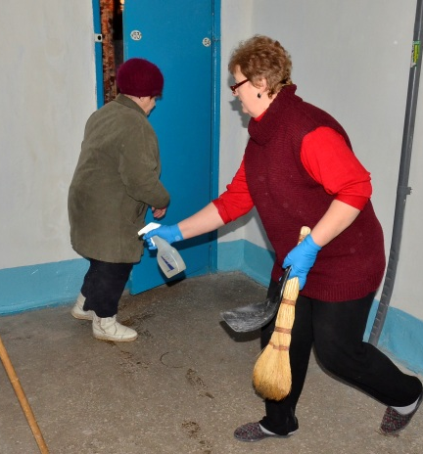
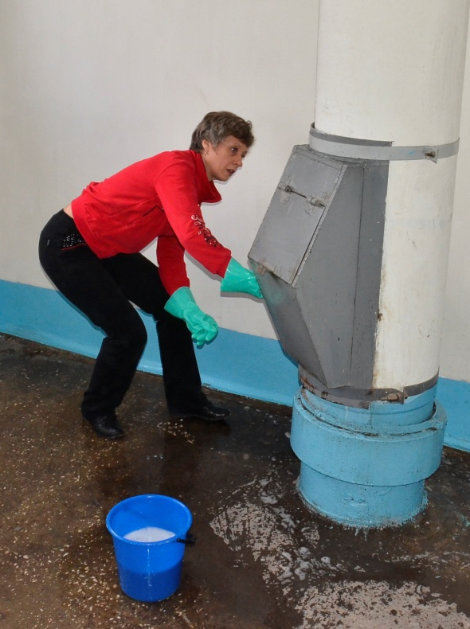
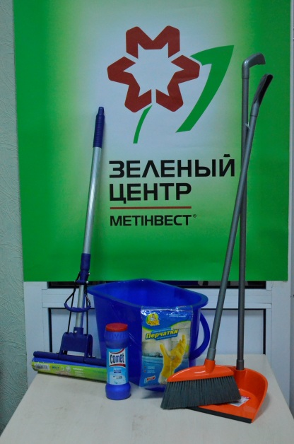
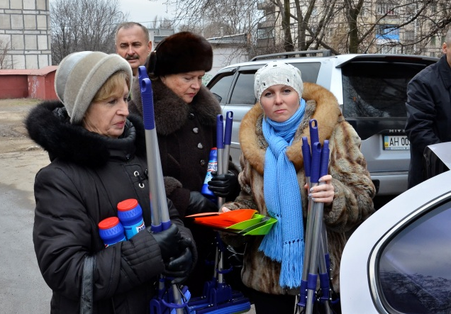


Проекты
АКЦИЯ «ЧИСТЫЙ ПОДЪЕЗД»
Участники мероприятия, согласившиеся принять участие в акции, от ОС «Зеленый центр Метинвест» были обеспечены наборами для уборки своих подъездов. С помощью моющих средств мариупольцы вымыли люки мусоропроводов, лифты, лестничные площадки и пролеты и украсили подъезды к новогодним праздникам.
Участники акции получили в подарок придверные коврики на резиновой основе (72 шт.), а наиболее активные из них ‒ подарочные комплекты из квартальных календарей и магнитов с символикой ЗЦМ.
По окончанию акции в марте 2014 года самые дружные подъезды получат приз ‒ набор новых почтовых ящиков.

Slide 15
Проекты
ЛИКВИДАЦИЯ СТИХИЙНЫХ СВАЛОК И МУСОРА
По заявкам в Общественную приемную жителей города и обращениям КСН были проведены работы по уборке несанкционированных свалок и приведению придомовых территорий в надлежащее санитарное состояние. Общая площадь территории составила 421 040 квадратных метров, было вывезено 453,66 тонны мусора.
На 2014 год запланирована уборка 163 стихийных свалок.

Slide 16
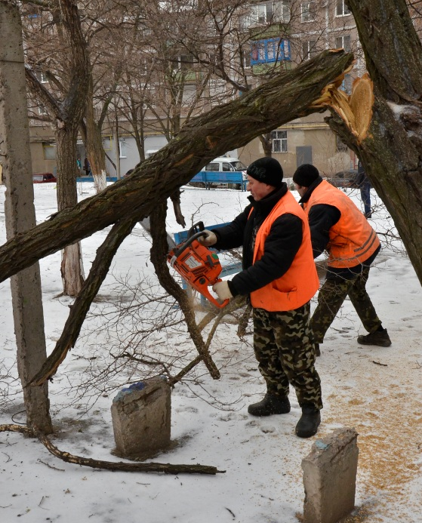
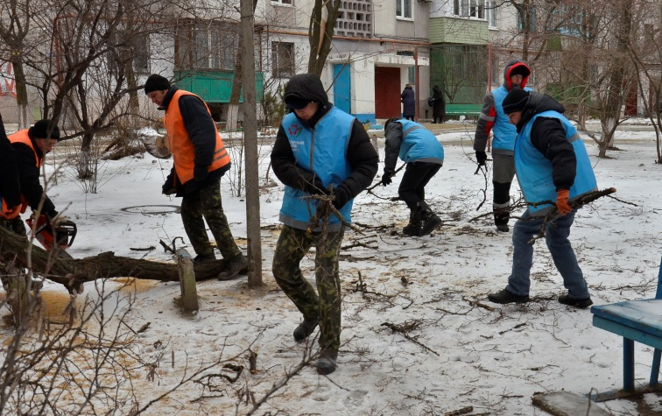

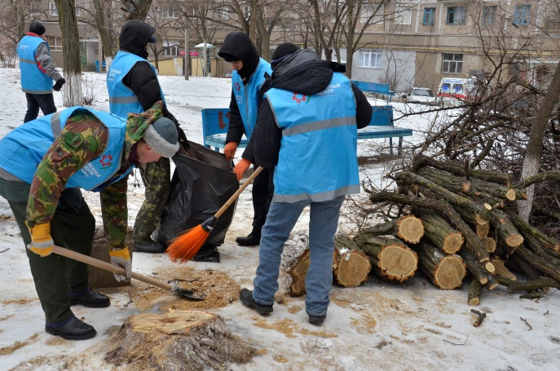
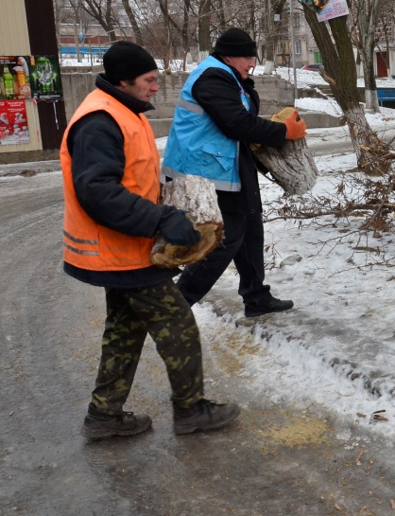
Проекты
ПРОЕКТ ПО УДАЛЕНИЮ АВАРИЙНЫХ ДЕРЕВЬЕВ И ИХ КРОНИРОВАНИЮ
По 241 обращениям жителей, КСН и районных администраций с 27 января 2014 года начата реализация проекта по удалению аварийных деревьев и их кронированию (обрезке).
АВАРИЙНЫХ И СУХОСТОЙНЫХ ДЕРЕВЬЕВ
АВАРИЙНЫХ ВЕТОК ЗЕЛЁНЫХ НАСАЖДЕНИЙ
Договор на выполнение работ ЗЦМ заключает с коммунальным предприятием «Зеленого строительства» по согласованию с Мариупольским городским советом и при активном участии районных администраций.
113
заявок
128
заявок
271 дерево
140 деревьев

Slide 17
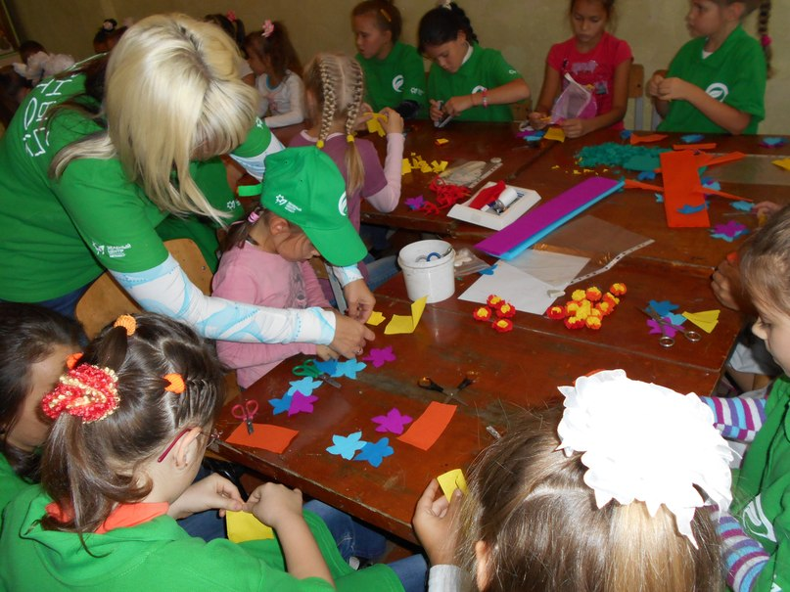
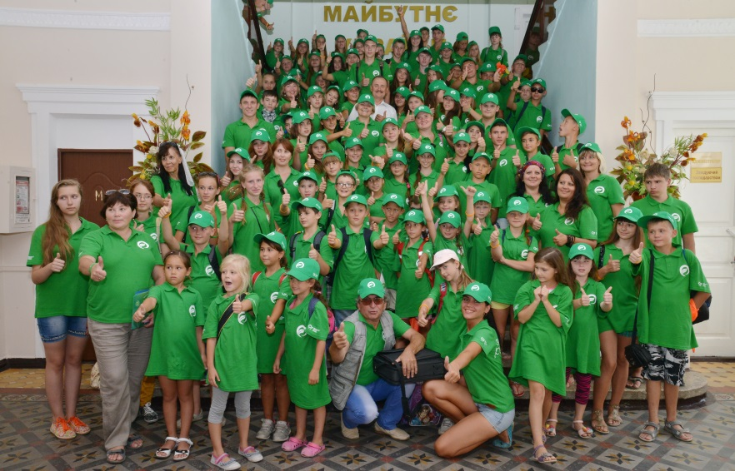
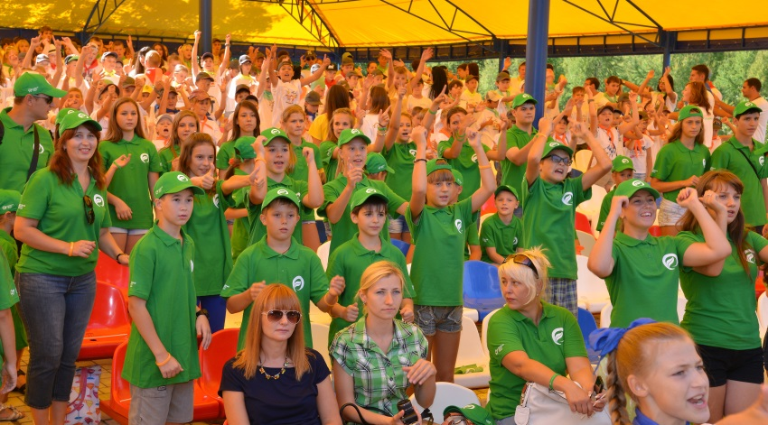
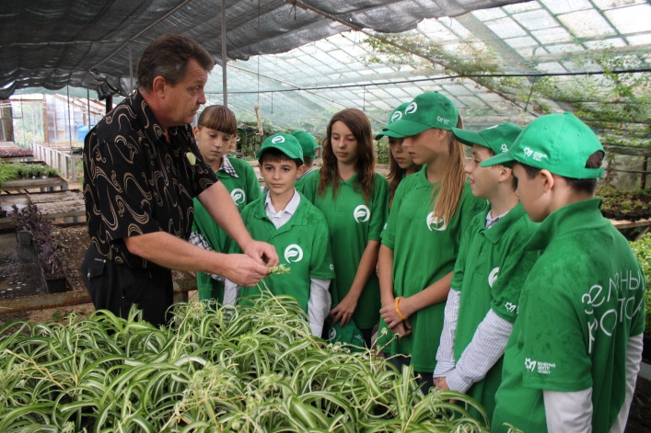
Проекты
ПРОЕКТ «ЗЕЛЕНЫЙ РОСТОК»
С целью всестороннего экологического воспитания юного поколения и развития практических навыков и умений, которые пригодятся детям в дальнейшей жизни и профессиональной подготовке, по инициативе ЗЦМ и при поддержке Управления образования Мариупольского городского совета, Центров внешкольной работы по месту жительства, в Мариуполе стартовал проект «Зеленый росток».
В 2014 ГОДУ ЗАНЯТИЯ ПО ПРОГРАММЕ
ОРГАНИЗОВАНЫ В 10 КЛУБАХ
БЮДЖЕТ 2014г.:
200 тыс. грн

Slide 18
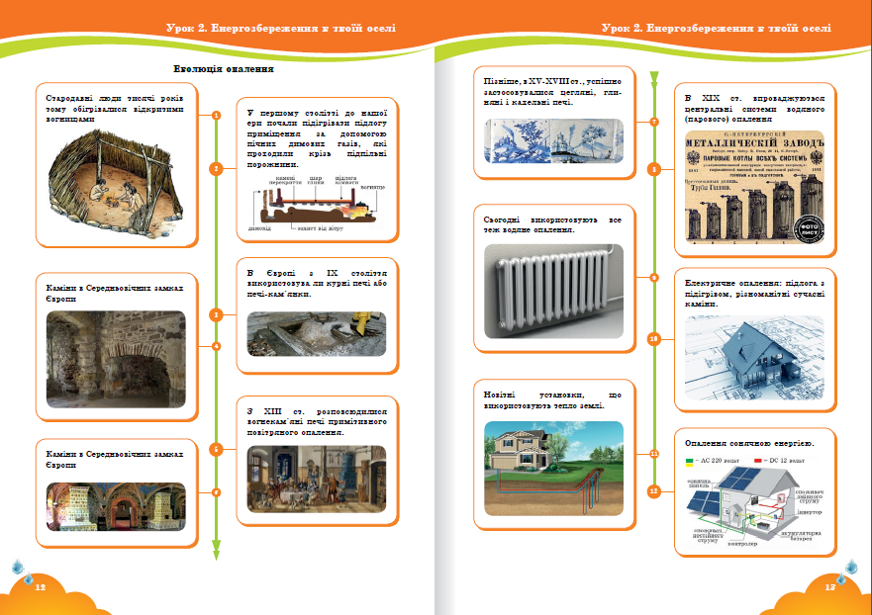
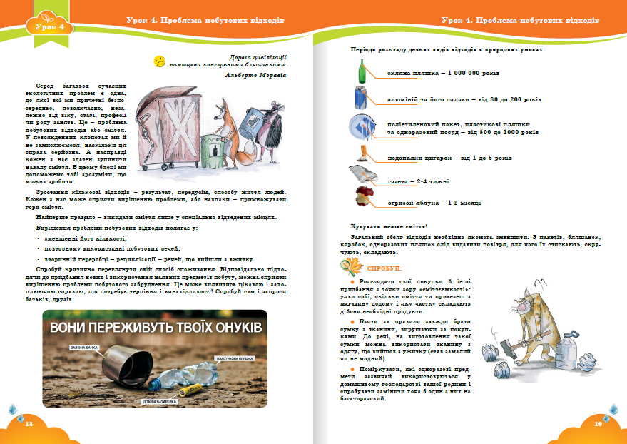
Проекты
ИЗДАНИЕ УЧЕБНИКА-МЕТОДИЧЕСКОГО ПОСОБИЯ
Издание предназначено для всех неравнодушных к проблеме окружающей среды возрасте 11-15лет и старше. В нем читатель найдет советы по бережному отношению к ресурсов, решения проблемы бытовых отходов, а также, как практически приобщиться к охране природы. Издание содержит перечень занятий с теоретическими, практическими и познавательно - развлекательными компонентами, соответствующие календарному учебному году.

Slide 19
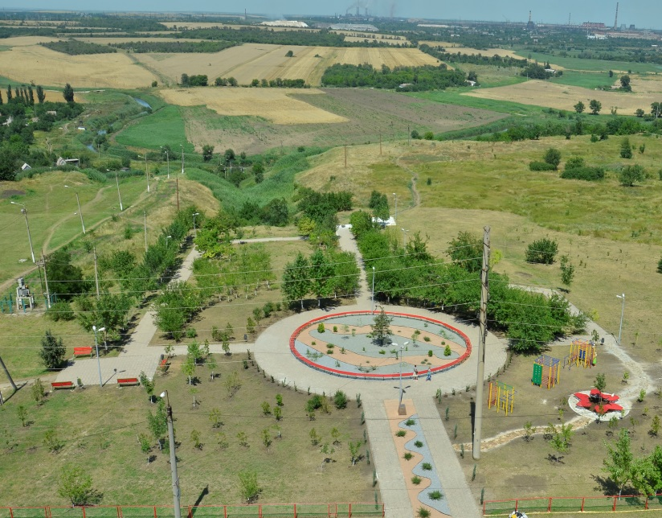
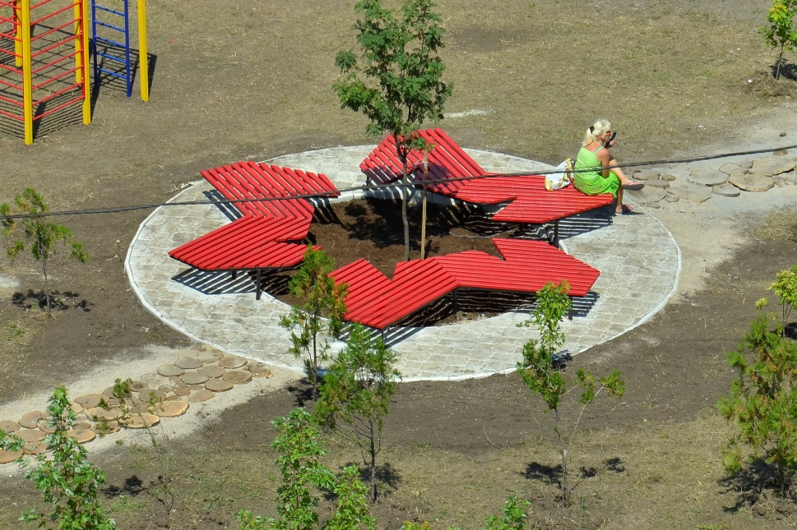
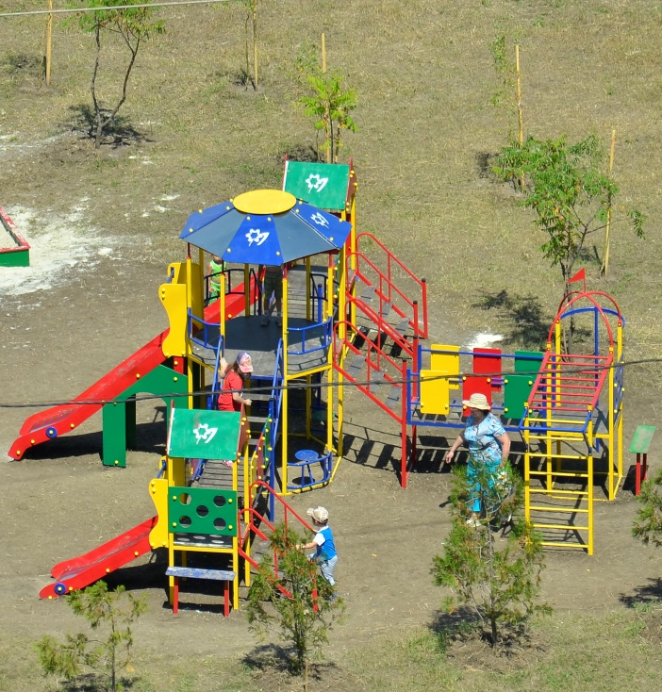
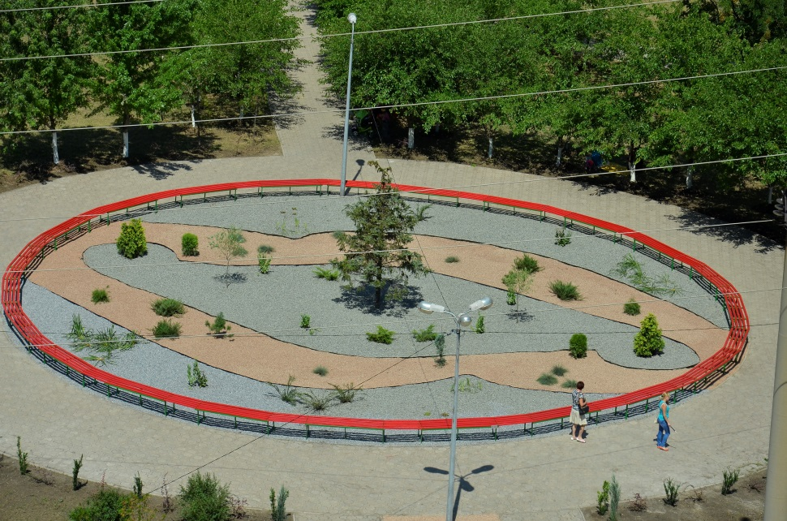


Проекты
СОВМЕСТНЫЙ ПРОЕКТ С ХАРЬКОВСКИМ НАЦИОНАЛЬНЫМ АГРАРНЫМ УНИВЕРСИТЕТОМ
Мариупольский городской совет при финансовой поддержке «Зеленого центра Метинвест» совместно с Харьковским национальным аграрным университетом им. Докучаева планирует реализовать программу по разработке типовых проектов по благоустройству и озеленению придомовых территорий города Мариуполя.

Slide 20
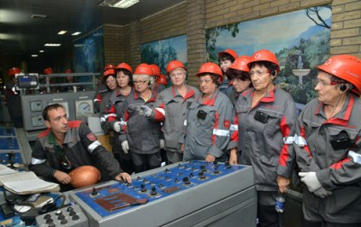
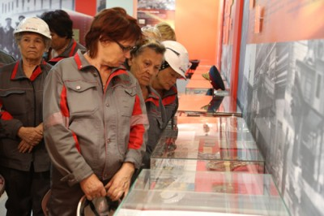
Проекты
ЭКСКУРСИИ НА КОМБИНАТЫ ЖИТЕЛЕЙ ГОРОДА
Проект «Экскурсии на комбинаты» совместный проект ЗЦМ, АС и ММКИ для общественности города с целью знакомства мариупольцев с деятельностью промышленных предприятий, историей металлургических комбинатов, производственными мощностями, программами модернизации и техперевооружения, природоохранной деятельностью и т.д.
Проект, стартовавший в мае, уже получил немало позитивных откликов от участников экскурсий. В их числе- члены общественной организации «Защита детей войны», ветераны АСи ММКИ.
Проект рассчитан для жителей города в возрасте от 18 до 65 лет.

Slide 21
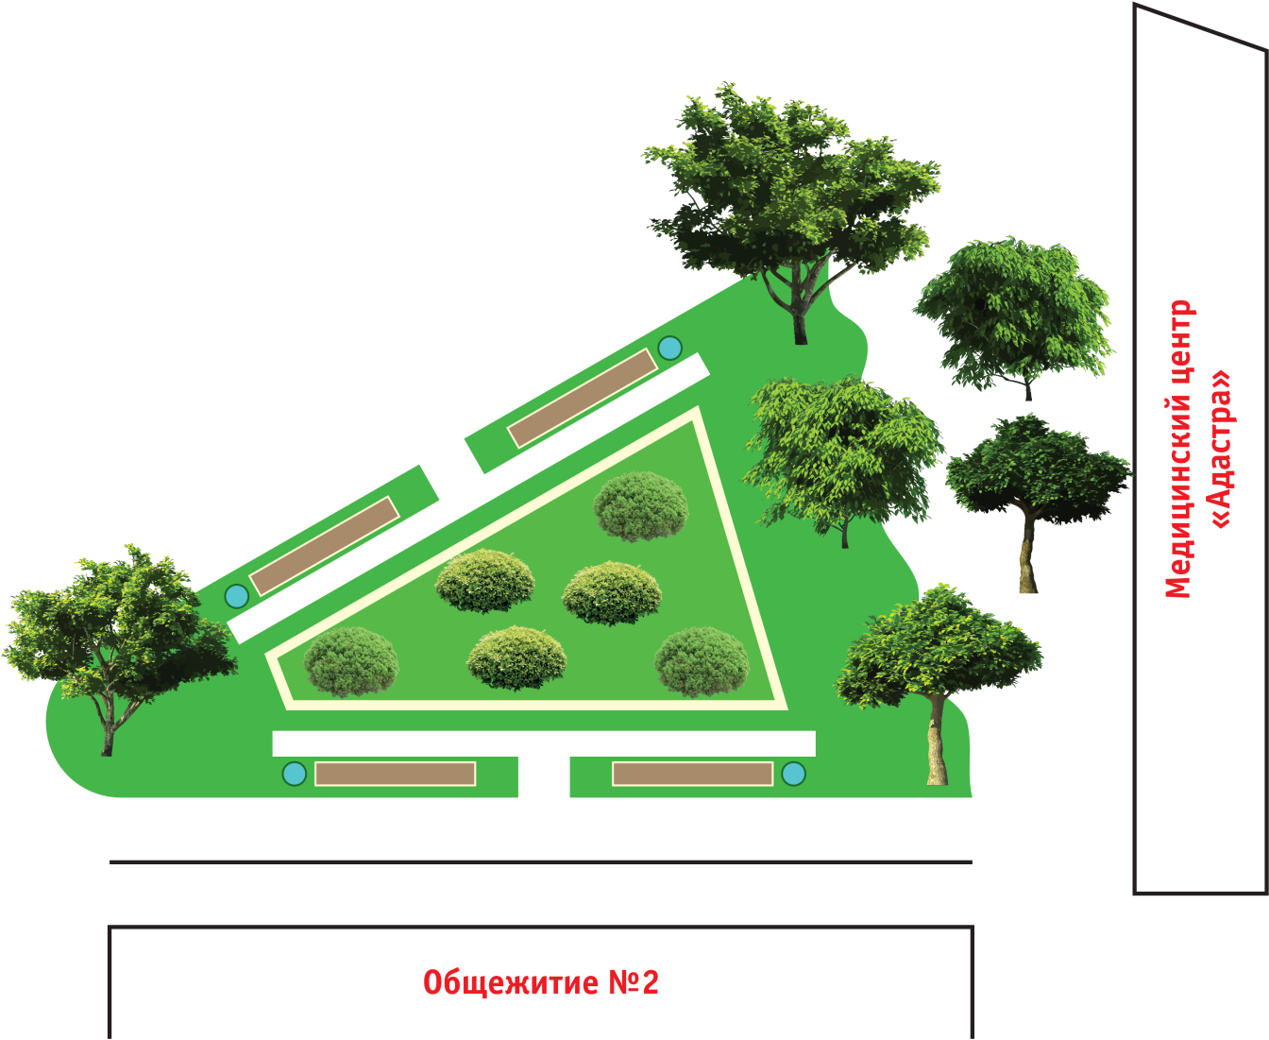
Проекты
ПРОЕКТ ПО БЛАГОУСТРОЙСТВУ СТУДЕНЧЕСКОГО ГОРОДКА ПГТУ
Как пример реализации проекта от членов горкома ЗЦМ.
По инициативе студенческого совета и профкома Приазовского государственного технического университета и поддержке «Зеленого центра Метинвеста» на территории студенческого общежития на ул. Апатова планируется реализовать проект «Зеленая площадка общежития №2»
На свободной территории площадью 65 м², принадлежащей ПГТУ, студенты намерены создать зеленую зону отдыха.
Студенты самостоятельно примут участие в посадке саженцев, стройгруппа университета — укладке тротуарной плитки.

Slide 22
ИТОГИ РАБОТЫ ОБЩЕСТВЕННОГО СОЮЗА
С НОЯБРЯ 2013 ПО СЕНТЯБРЬ 2014
Всего выполнено Заявок по уборке территории | шт | 398
Всего выполнено Заявок по спилу и обрезке деревьев | шт | 90
Всего выполнено Работ по спилу и обрезке деревьев (кол-во адресов, по которым проводились работы) | шт | 255
Общая площадь уборки | тыс. м2 | 724,621
Покос трав | тыс. м2 | 158,495
Вывезено мусора | тн | 1123,502
Высадка деревьев | шт | 1098
Высажено зеленых насаждений | шт | 1660
К-во вовлеченных активистов и волонтеров (данные отчетов ЗЦМ) | чел. | 792
Спил и обрезка аварийных деревьев и сухостоя | шт | 423
Вывезено древесины | тн | 173,26
Количеством распространенных буклетов, АПМ | шт | 220580

Slide 23
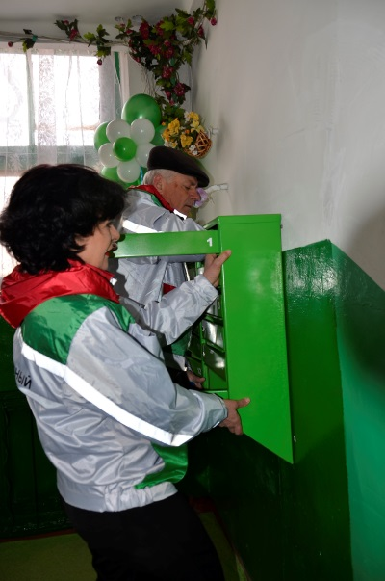






ВМЕСТЕ
МЫ СДЕЛАЕМ
БОЛЬШЕ!

